Slide 1

Python en Debian

Slide 2
Me presento :-)
Me llamo Emmanuel Arias
De La Rioja, Argentina
Debian Developer desde Agosto 2023
Comencé a contribuir en el 2017

Slide 3

Python en Debian

Slide 4
Debian y Python
El equipo que coordina y concentra la mayor parte (no todos) de los módulos de Python, es el Debian Python Team (DPT)
El equipo encargado de mantener el interprete de Python es el cpython-team

Slide 5
Debian y Python
La comunicación dentro del equipo es a través del chat IRC (OFTC) #debian-python
También existe una lista de correo https://lists.debian.org/debian-python/2024/03/

Slide 6
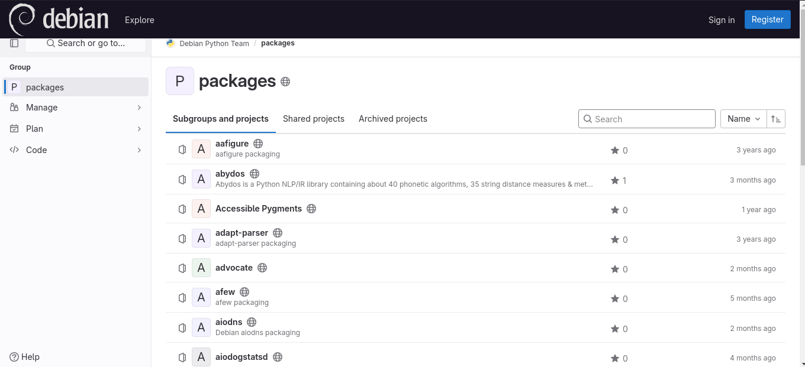
¿Dónde está el código?
https://salsa.debian.org/python-team/packages

Slide 7
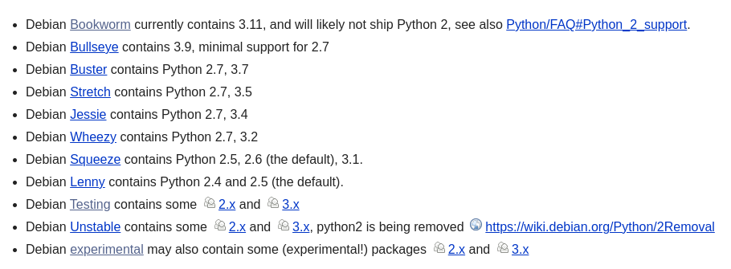
Versiones de Python soportadas

Slide 8
Ok, ¿Pero cómo puedo empezar a trabajar en algún paquete?

Slide 9
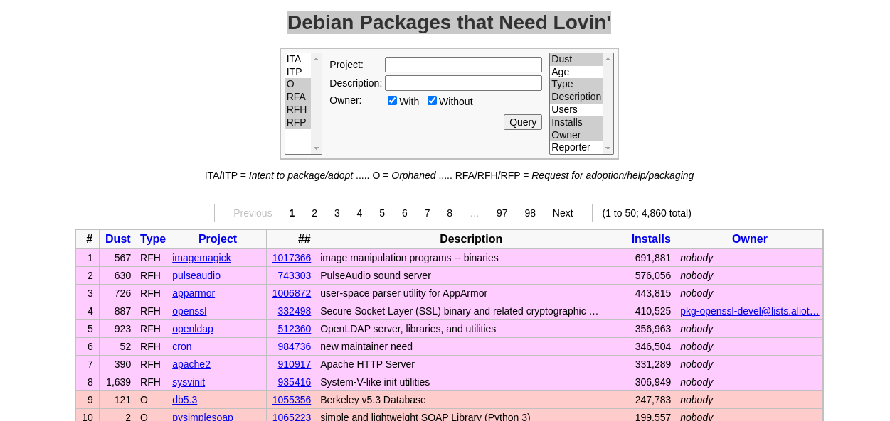
Debian Packages that Need Lovin'
https://wnpp.debian.net/

Slide 10
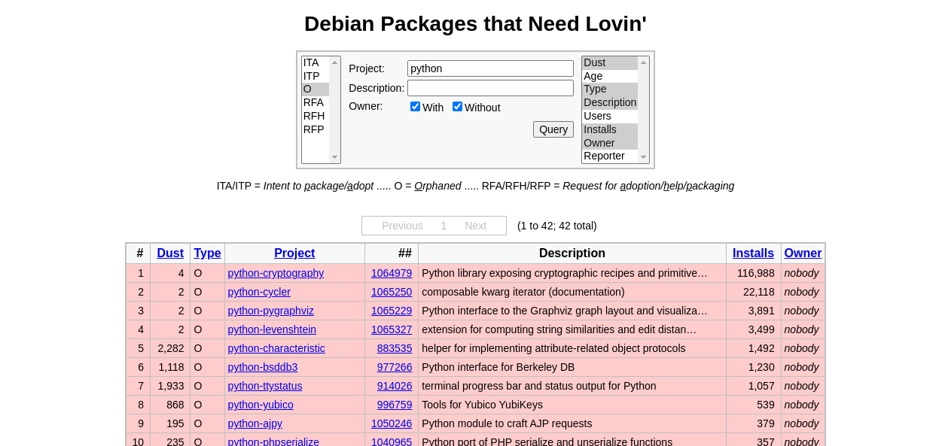

Slide 11
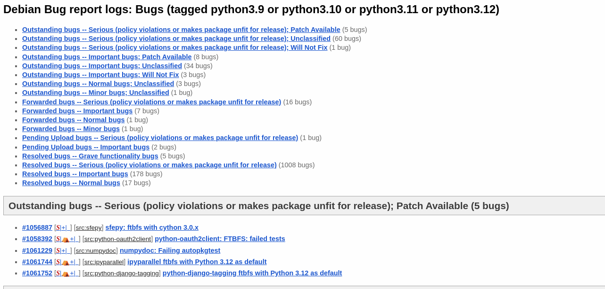
Python3.12 Bugs https://deb.li/3T4QN

Slide 12
https://bugs.debian.org/cgi-bin/bugreport.cgi?bug=1056243

Slide 13
¿Qué herramientas puedo usar?

Slide 14
¿Que herramientas debo usar?
NO usar nuestra computadora directamente. (pbuilder, sbuild, chroot,...)
gnupgp
debhelper
dh_python
git-buildpackage
Notes:
Gnupgp Necesitamos firmar nuestro trabajo
Debhelper nos ayuda a construir paquetes Debian.
Contiene una pequeña colección de herramientas que es usada en debian/rules para automatizaciones
Dh-python Debian helper tools for packaging Python libraries and applications
Git-buildpackage Mantener paquetes Debian en GIT

Slide 15
git-buildpackage (gbp)
Workflow

Slide 16
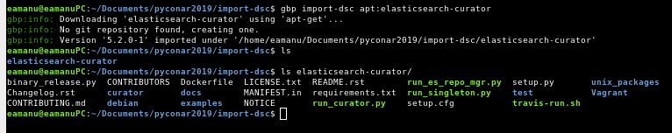
git-buildpackage - workflow
Nos traemos el paquete con el que trabajaremos
gbp clone <repositorio>
gbp import-dsc <paquete>

Slide 17

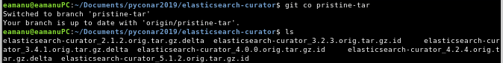


Slide 18
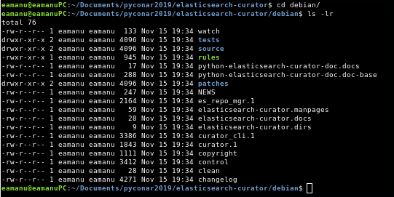

Slide 19
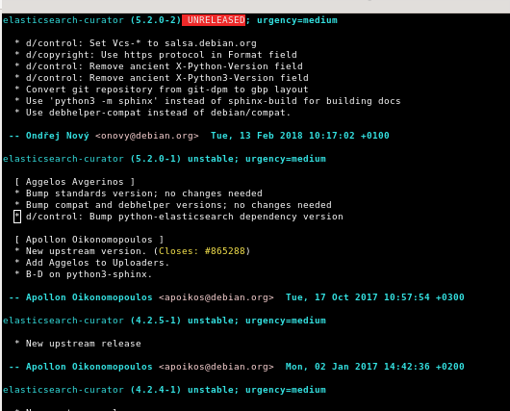
5.0.2-2
UNRELEASED
unstable
debian/changelog

Slide 20
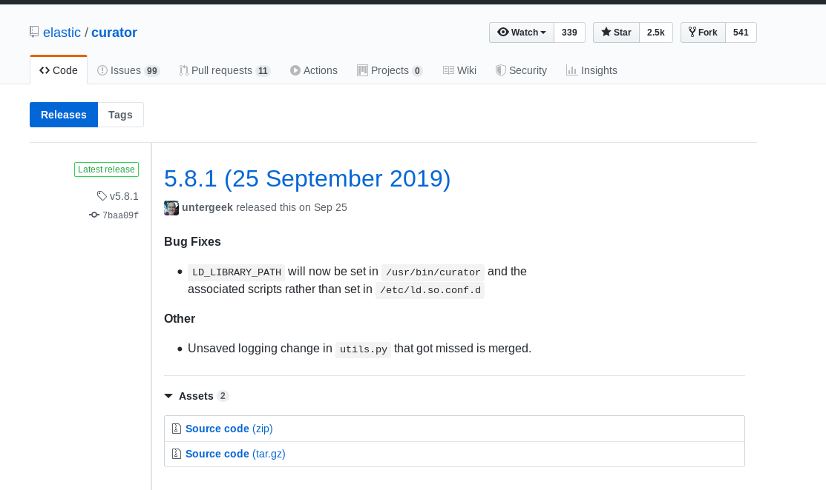

Slide 21
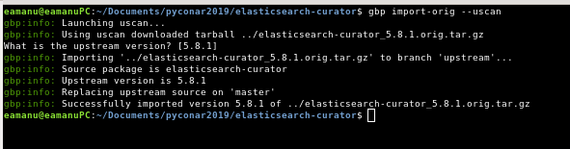
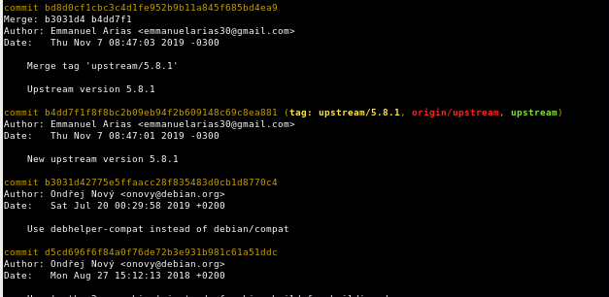
git-buildpackage - workflow
$ gbp import-orig --uscan

Slide 22

Archivo debian/watch

Slide 23
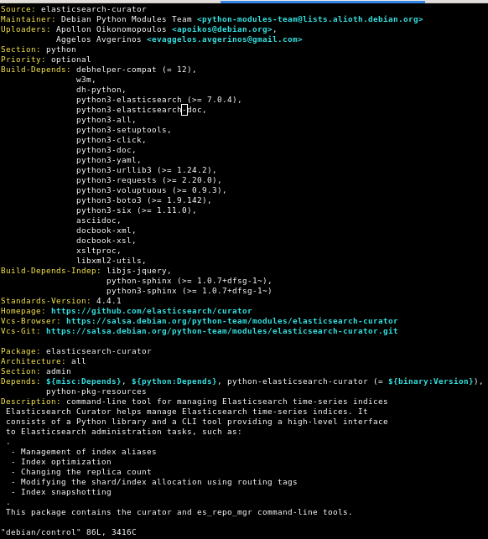
debian/control

Slide 24
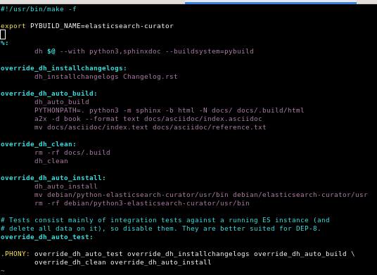
debian/rules

Slide 25
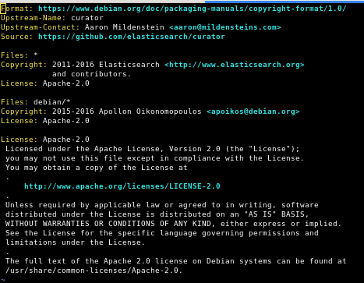
debian/copyright

Slide 26
Build the package !!! :D
$ gbp buildpackage

Slide 27
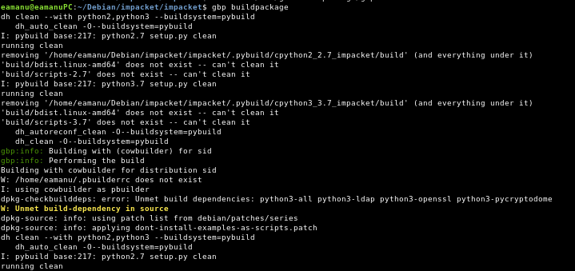

Slide 28
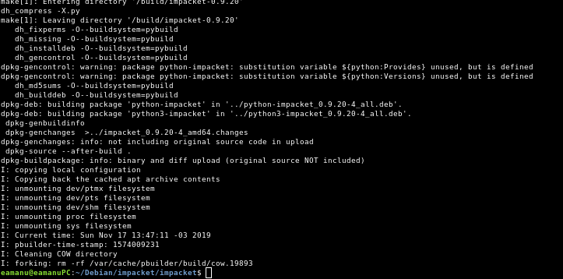

Slide 29
Resultado

Slide 30
El último paso es buscar un Mentor

Slide 31
Y eso es todo, ahora a contribuir :-D

Slide 32
Gracias!!!

